Slide 1



Slide 2

À Deriva
José Ernesto Ferraresso
Luzia
21-10-2019

Slide 3
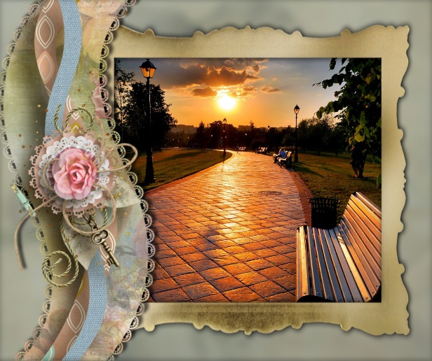

Slide 4
Cabisbaixo, caminho pela calçada
sem direção.
Faróis... buzinas... sons estranhos...
ouço apenas o que não quero ouvir...

Slide 5
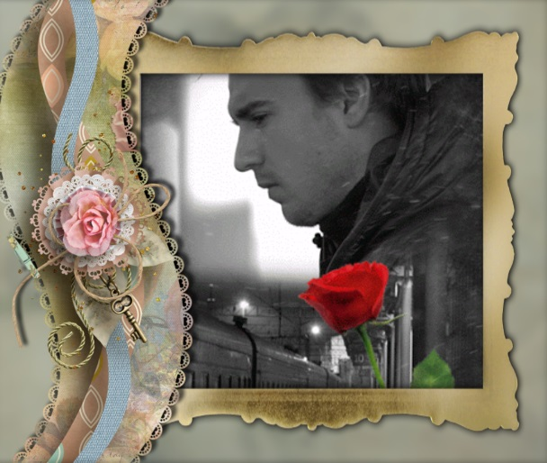

Slide 6
Estou confuso... deliro-me
com esses carros e transeuntes
de um lado para outro nas pistas
que não conduzem a nenhum lugar.

Slide 7
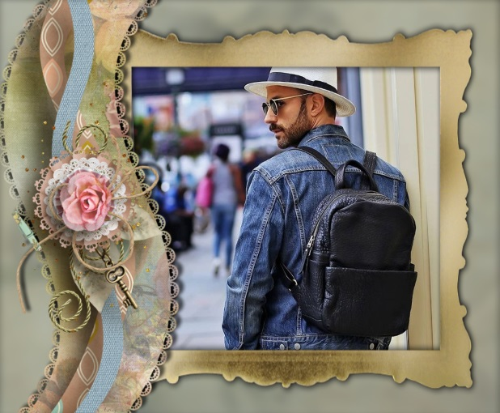

Slide 8
Agora... estou perdido,
só ouço o som de meus passos,
ando por ruas desertas... reclames de neón...
bares fechados... me sinto
à deriva...

Slide 9
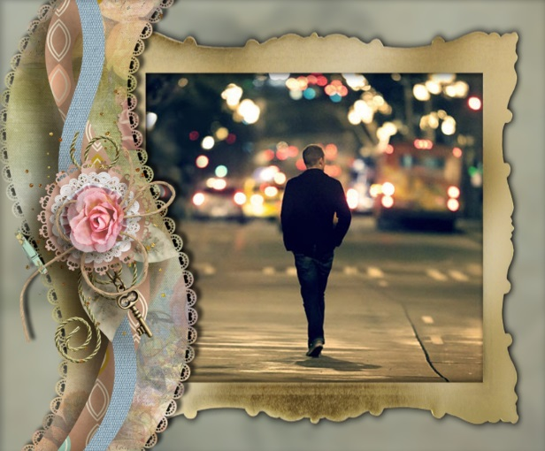

Slide 10
Vou à procura de alguém para conversar,
que me compreenda, e não consigo imaginar
onde esse caminho vai me levar.

Slide 11
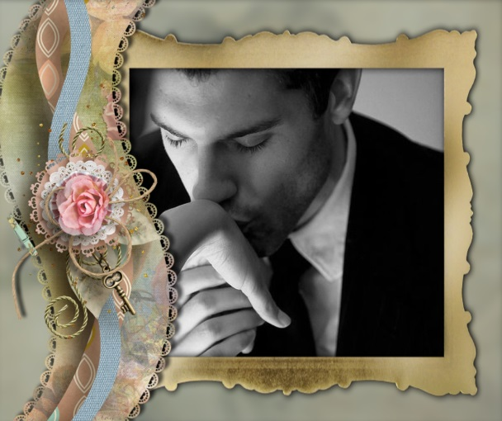

Slide 12
É solidão o que sinto... não sei...
Ilusão... muito menos...
Sou da noite a sonhar e divagar.

Slide 13
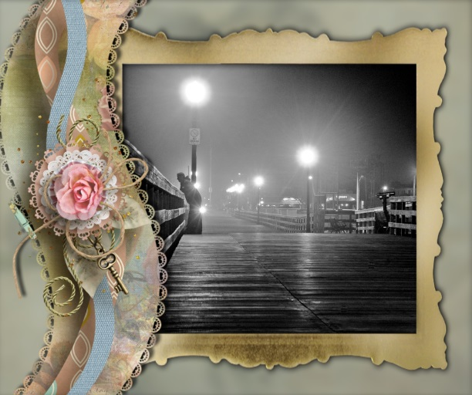

Slide 14
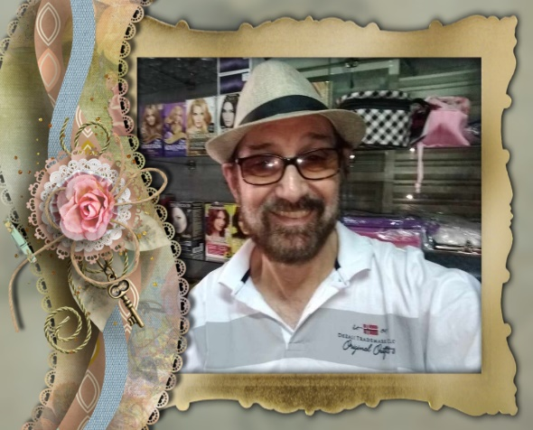
Cabisbaixo, caminho pela calçada
sem direção.
Faróis... buzinas... sons estranhos...
ouço apenas o que não quero ouvir...
Estou confuso... deliro-me
com esses carros e transeuntes
de um lado para outro nas pistas
que não conduzem a nenhum lugar.
Agora... estou perdido,
só ouço o som de meus passos,
ando por ruas desertas... reclames de neón...
bares fechados... me sinto à deriva...
Vou à procura de alguém para conversar,
que me compreenda, e não consigo imaginar
onde esse caminho vai me levar.
É solidão o que sinto... não sei...
Ilusão... muito menos ...
Sou da noite a sonhar e divagar.
À Deriva
José Ernesto Ferraresso
Serra Negra – SP – Brasil
Setembro
2019

Slide 15


Formatação e Criação: Luzia Gabriele
Email: luziagabriele@hotmail.com
Texto: José Ernesto Ferraresso
http://www.slideshare.net/luziagabriele
https://www.youtube.com/channel/UCAdCeCGHGTxtxQskjl4zkow
Imagens: Internet
Música: Hauser O Sole Mio Violoncelo
Data : 21 de Outubro de 2019

